Slide 1
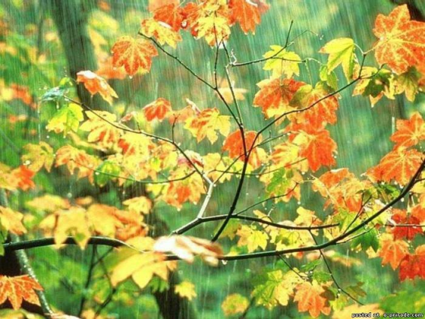
Ветер тучу позовет,
Туча по небу плывет.
И поверх садов и рощ
Моросит холодный...
(дождь)

Slide 2
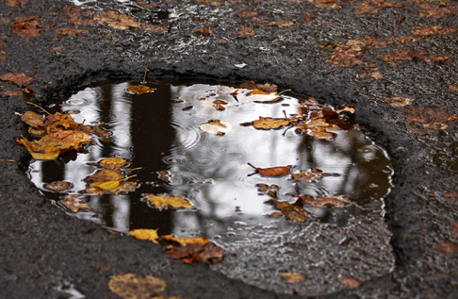
Стало хмуро за окном,
Дождик просится к нам в дом.
В доме сухо, а снаружи
Появились всюду...
(лужи)

Slide 3
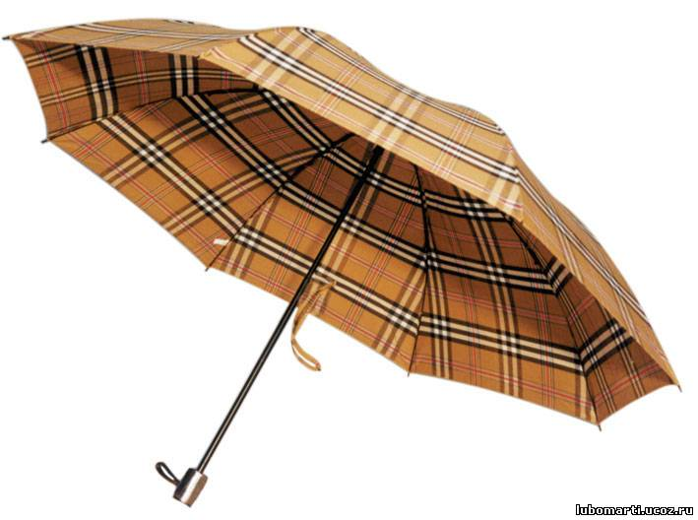
В сером небе низко
Тучи ходят близко,
Закрывают горизонт.
Будет дождь.
Мы взяли...
(зонт)

Slide 4
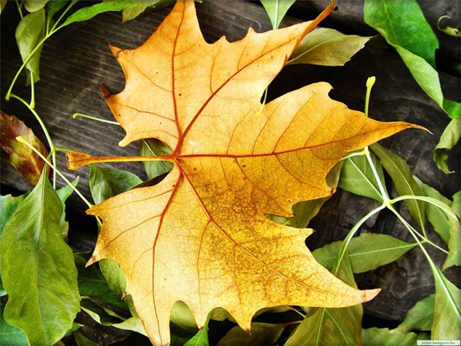
Он с весны висел на ветке,
Был зелёный – пожелтел,
Только дунул слабый ветер,
Он уже и полетел.
(лист)

Slide 5
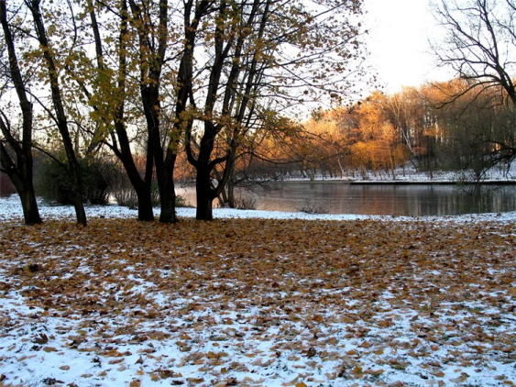
Дождь и слякоть, грязь и ветер,
Осень, ты за все в ответе!
Мерзнет, мерзнет человек,
Выпал первый белый ...
(снег)

Slide 6
Составила: учитель начальных классов
КОУ «Начальная школа – детский сад № 76»
Боярская С.Г.
Омск 2014г.

